Slide 1
Разработка библиотеки генерации тестов для задач по информатике
Выполнил студент 4-ого курса: Оганесян Левон
Научный руководитель: Цирунян Армен
Ереван 2018

Slide 2
Введение
Библиотека, предоставляющая инструменты генерации различных тестов для олимпиадных задач и домашних заданий.
Реализована на языке С++.
Использованы различные шаблоны проектирования, алгоритмы.
Реализован параллельный режим работы.
Библиотека предоставляет такую функциональность, как:
Элементарные типы на диапазонах
Массивы на диапазонах
Случайные графы
Регулярные выражения
И многое другое.

Slide 3
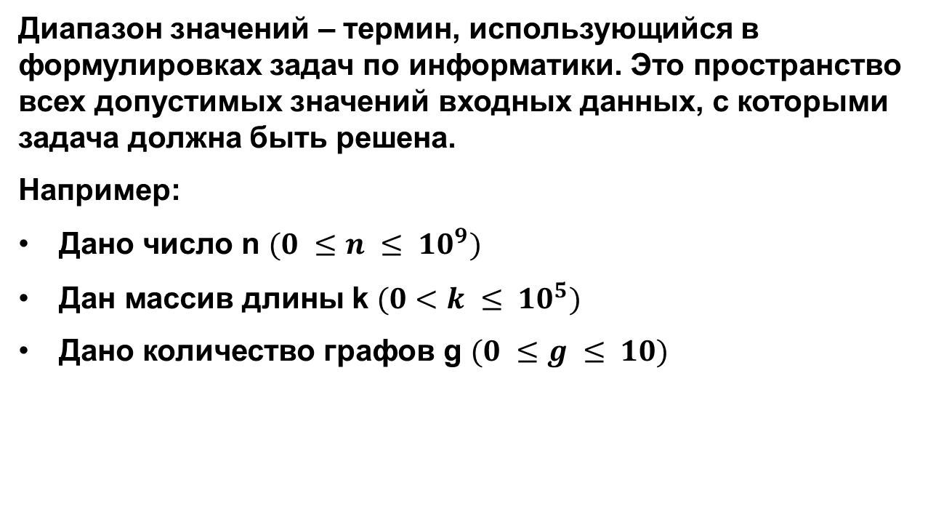
Что такое диапазон значений
Диапазон значений – термин, использующийся в формулировках задач по информатики. Это пространство всех допустимых значений входных данных, с которыми задача должна быть решена.
Например:
Дано число n $(0 ≤n ≤ 10^{9})$
Дан массив длины k $(0<k ≤ 10^{5})$
Дано количество графов g $(0 ≤g ≤ 10)$

Slide 4
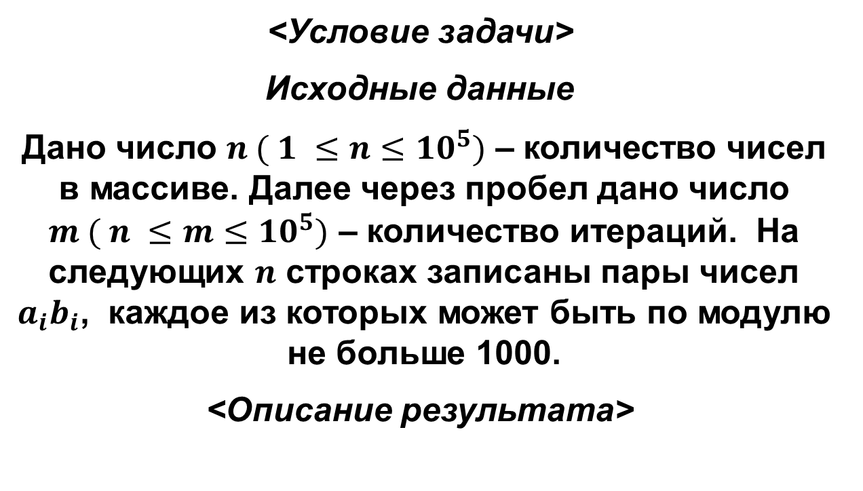
Задача №1
<Условие задачи>
Исходные данные
Дано число $n ( 1 ≤n≤10^{5})$ – количество чисел в массиве. Далее через пробел дано число $m ( n ≤m≤10^{5})$ – количество итераций. На следующих $n$ строках записаны пары чисел $a_{i}b_{i}$, каждое из которых может быть по модулю не больше 1000.
<Описание результата>

Slide 5
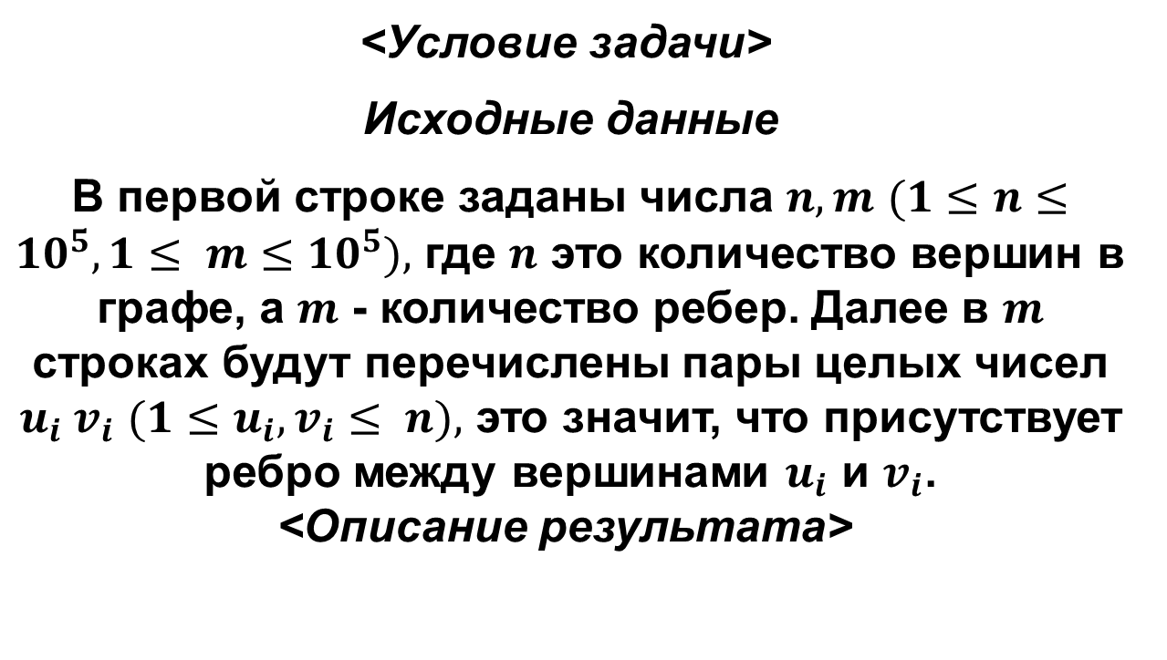
Задача №2
<Условие задачи>
Исходные данные
В первой строке заданы числа $n, m$ $(1≤n≤10^{5}, 1≤ m≤10^{5}),$ где $n$ это количество вершин в графе, а $m$ - количество ребер. Далее в $m$ строках будут перечислены пары целых чисел $u_{i} v_{i}$ $(1≤u_{i}, v_{i}≤ n),$ это значит, что присутствует ребро между вершинами $u_{i}$ и $v_{i}$. <Описание результата>

Slide 6
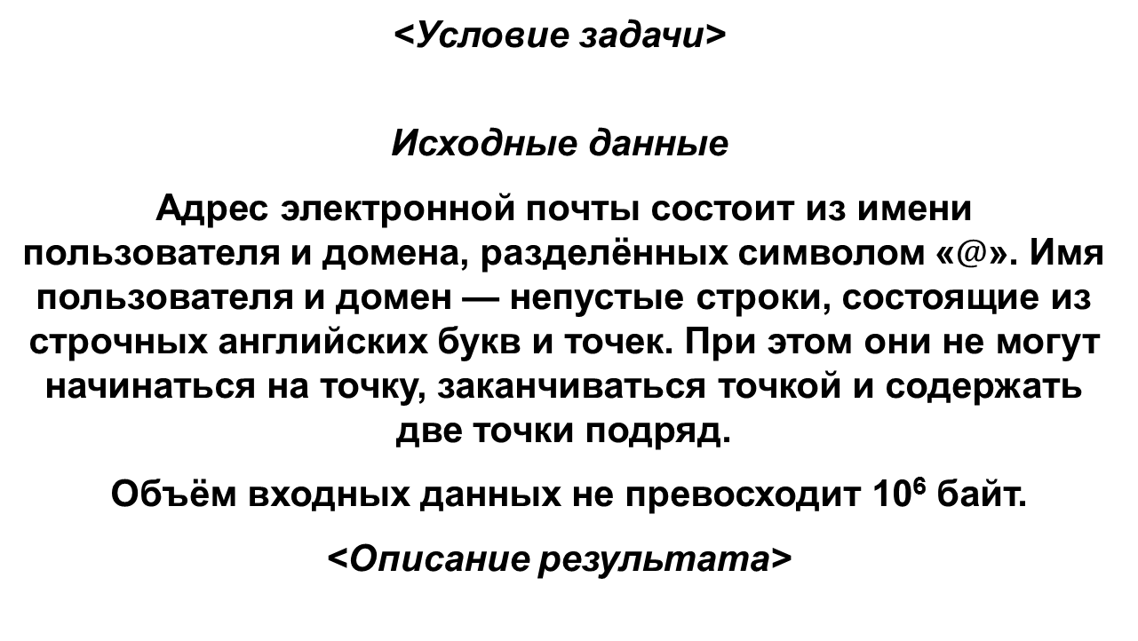
Задача №3
<Условие задачи>
Исходные данные
Адрес электронной почты состоит из имени пользователя и домена, разделённых символом «$@$». Имя пользователя и домен — непустые строки, состоящие из строчных английских букв и точек. При этом они не могут начинаться на точку, заканчиваться точкой и содержать две точки подряд.
Объём входных данных не превосходит 10⁶ байт.
<Описание результата>

Slide 7
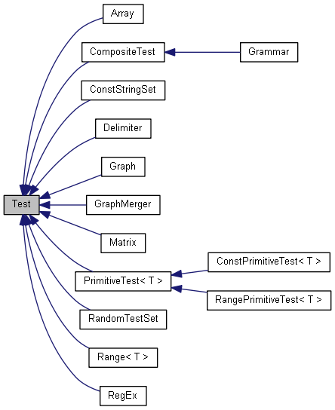
Архитектура библиотеки

Slide 8
Основные классы: test
Базовый абстрактный класс всей библиотеки.
Предоставляет необходимый интерфейс, который реализуют остальные классы.
Реализует шаблон проектирования Компоновщик.

Slide 9

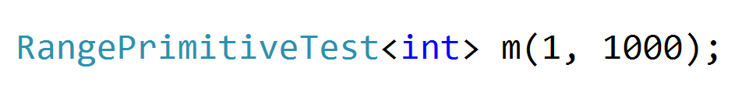
Основные классы: primitivetest<T>
Описывает примитивные типы
Является базовым классом для ConstPrimitiveTest<T> и RangePrimitiveTest<T>:
ConstPrimitiveTest <T> принимает один объект типа T. Используется для того, чтобы определять константные числа.
RangePrimitiveTest <T> принимает один диапазон значений. Используется для того, чтобы определять элементарные типы на диапазонах.

Slide 10
Основные классы: Compositetest
Является совокупностью нескольких (может одного) тестов, и имеет тот же интерфейс, что и остальные тесты.
Позволяет работать с группой тестов как с одним.
Имеет функцию Add, при помощи которой новые тесты могут быть добавлены к остальному множеству.
Реализует шаблон проектирования Компоновщик.

Slide 11
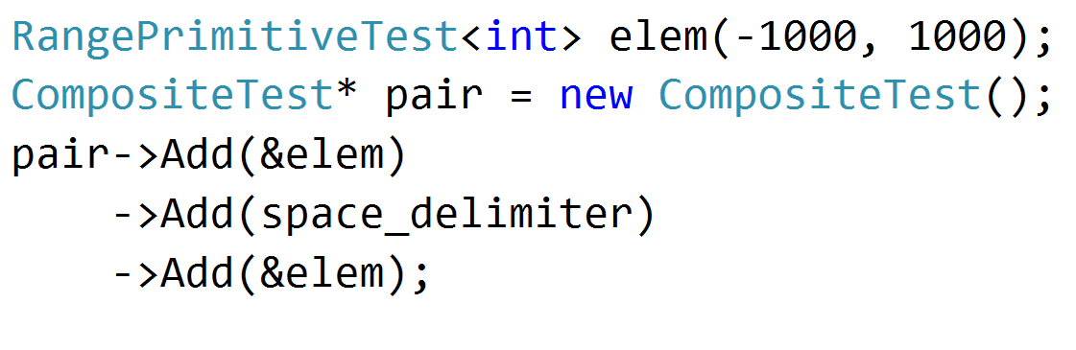
Основные классы: Compositetest
Пример:

Slide 12
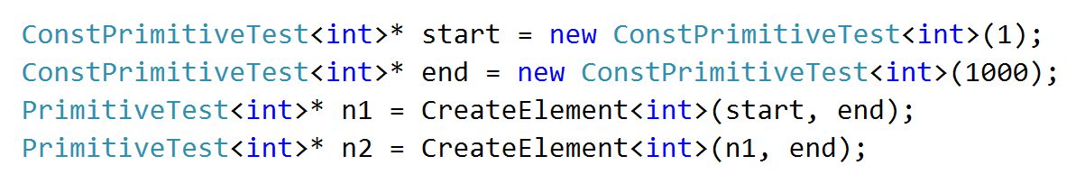
ЗависимЫе и независимые тесты
Назовем зависимыми тесты, в которых задаётся связь между переменными.
Пример зависимых тестов:
Все остальные тесты назовем независимыми.

Slide 13
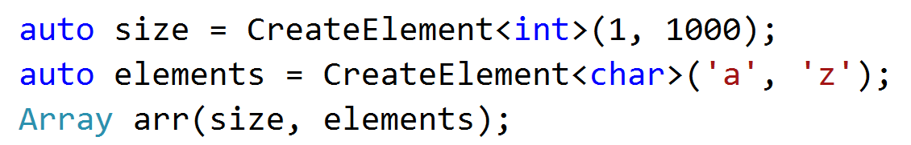
Основные классы: Array и matrix
Для создания массивов тестов нужно использовать класс Array.
Поддерживается создание зависимых и независимых тестов.
Присутствует класс матриц, который имеет тот же интерфейс, что и массив.

Slide 14
Основные классы: Grammar
Класс, представляющий контекстно-свободную грамматику.
Все сгенерированные в результате тесты будут словами из языка, порождённым этой грамматикой.
Например, чтобы сгенерировать тесты вида a^{n}b^{m}, достаточно построить следующую грамматику:
( {S,A,B}, {a,b}, P, S )
S→AB
A→aA | e
B→Bb | e

Slide 15
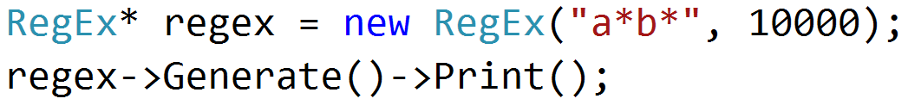
Основные классы: Regex
Класс, представляющий регулярные выражения.
Регулярные выражения, реализованные в данной работе, отличаются от классических регулярных выражений, т.к. требуется генерировать строки, а не искать и заменять.
В качестве примера рассмотрим регулярное выражение для генерации следующего теста a^{n}b^{m}:

Slide 16
Основные классы: Graph
Класс описывающий графы.
Поддерживаются:
Ориентированные и неориентированные
Взвешенные
Три вида представления:
Матрица смежности
Список смежности
Список ребёр

Slide 17
Основные классы: Graph
Процесс генерации графа:
Фиксируется дерево
Определяется размер графа (большой или маленький):
Большой, если количество ребер больше половины ребёр полного графа
Маленький в противном случае
Если граф маленький, то строится с фиксированного дерева путём добавления ребёр
Если граф большой, то строится путём удаления ребёр из полного графа, не затрагивая фиксированное дерево.
Замечание: Граф всегда связный.

Slide 18
Основные классы: GraphMerger
Класс для объединения графов
Алгоритм объединения:
Узнаётся общее количество вершин (предположим, n).
Генерируется случайная перестановка длины n.
Каждой вершине присваивается свой новый номер.
Создается список смежности размера n.
Заполняется списками смежности каждого отдельного графа.

Slide 19
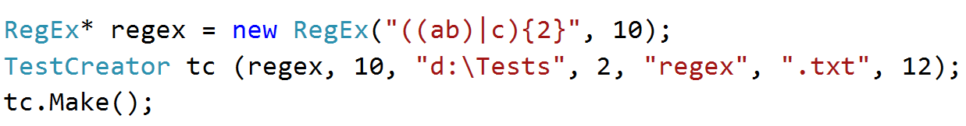
Основные классы: TestCreator
TestCreator – класс для генерации и записи тестов в файлы. Принимает:
Тест, который нужно генерировать
Количество тестов для генерации
Путь директории на локальном диске, в которую эти тесты должны записываться
Какое количество потоков должно быть использовано
Формат названия файлов: префикс файла, расширение, и с какого номера начинать.

Slide 20
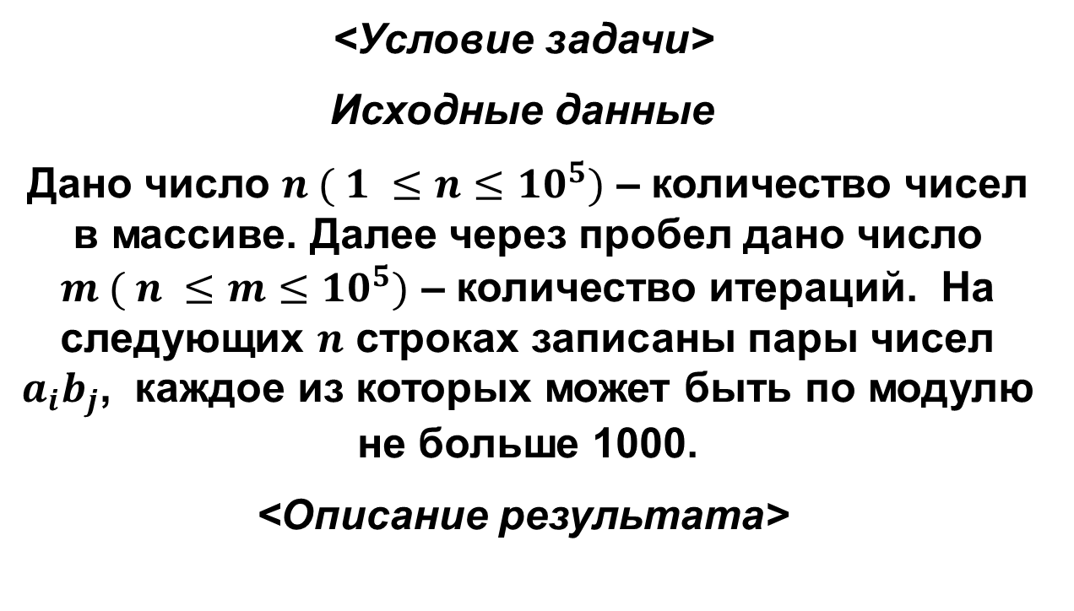
Задача №1
<Условие задачи>
Исходные данные
Дано число $n ( 1 ≤n≤10^{5})$ – количество чисел в массиве. Далее через пробел дано число $m ( n ≤m≤10^{5})$ – количество итераций. На следующих $n$ строках записаны пары чисел $a_{i}b_{j}$, каждое из которых может быть по модулю не больше 1000.
<Описание результата>

Slide 21
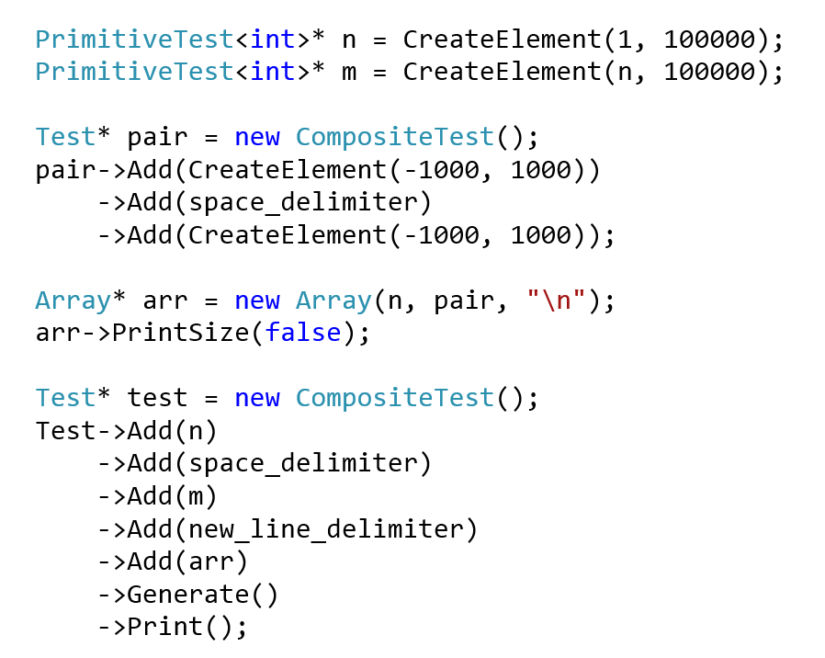
Разбор задачи №1

Slide 22
Задача №2
<Условие задачи>
Исходные данные
В первой строке заданы числа $n, m$ $(1≤n≤10^{5}, 1≤ m≤10^{5}),$ где $n$ это количество вершин в графе, а $m$ - количество ребер. Далее в $m$ строках будут перечислены пары целых чисел $u_{i} v_{i}$ $(1≤u_{i}, v_{i}≤ n),$ это значит, что присутствует ребро между вершинами $u_{i}$ и $v_{i}$. <Описание результата>

Slide 23
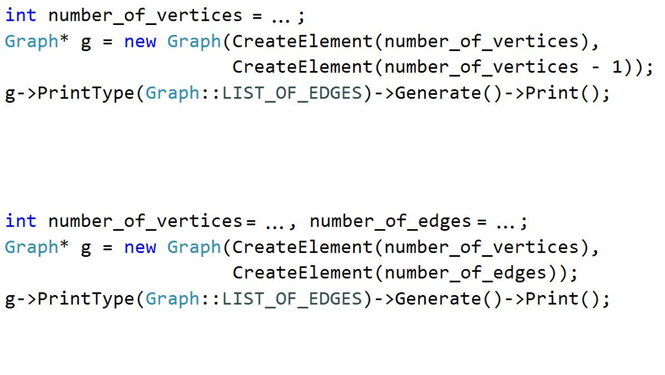
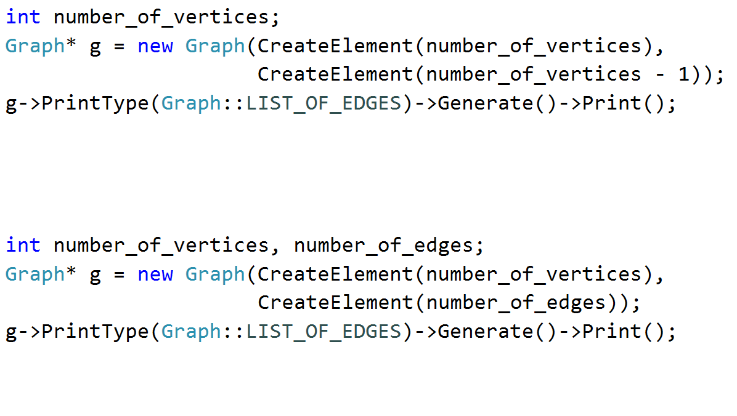
Разбор задачи №2

Slide 24
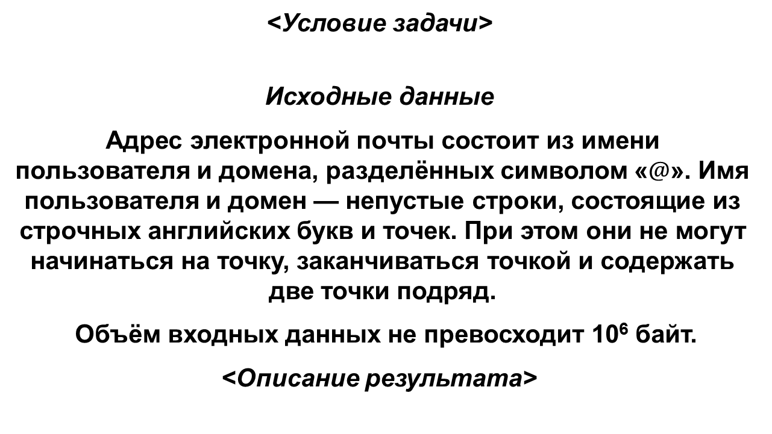
Задача №3
<Условие задачи>
Исходные данные
Адрес электронной почты состоит из имени пользователя и домена, разделённых символом «$@$». Имя пользователя и домен — непустые строки, состоящие из строчных английских букв и точек. При этом они не могут начинаться на точку, заканчиваться точкой и содержать две точки подряд.
Объём входных данных не превосходит 10⁶ байт.
<Описание результата>

Slide 25
Разбор задачи №3

Slide 26
Олимпиады
16-ого сентября 2017 года была проведена олимпиада с использованием данной библиотеки.
В дальнейшем также будут проводиться олимпиады для университета с помощью данной библиотеки.

Slide 27
Немного Истории
Библиотека разрабатывалась в течение более двух лет, начиная с января 2016-ого года.
Библиотека насчитывает около 4000 строк кода.
Библиотека полностью переписывалась три раза
В библиотеке используется 4 шаблона проектирования: Строитель, Компоновщик, Прототип, Стратегия.
Класс Graph был оставлен на самый конец, потому что не было идей, как написать его хорошо. В итоге он оказался самым объемным классом – 700 строк и переписывался 5 раз.

Slide 28
Благодарю за внимание Ссылка на исходный код: https://Github.com/levonog/TestMaker

